Slide 1
Anatomiya fanining qisqacha tarixiy ocherki
REJA:
1.Anatomiya fani haqida umumiy ma'lumot
2.Anatomiya fanining tarixi
3.Qisqacha rivojlanish tarixi

Slide 2
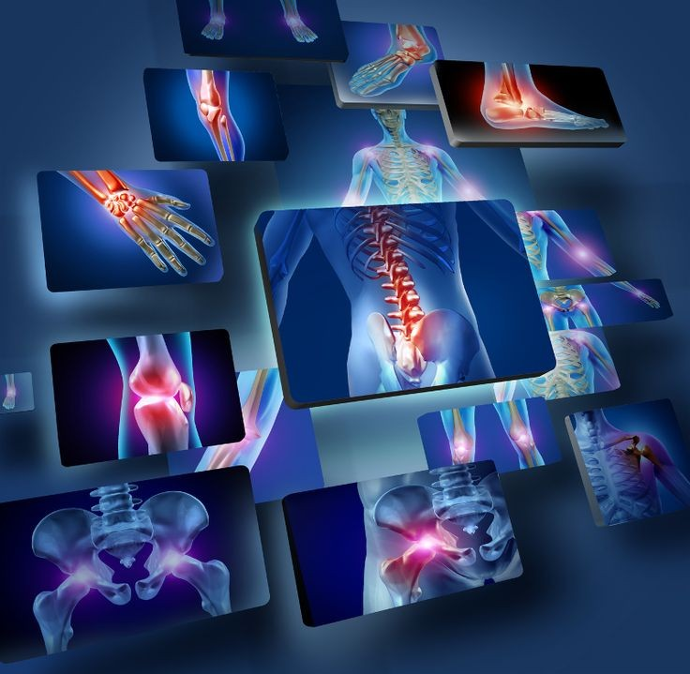

Odam anatomiyasi (anatomiya yunoncha anatomeo - kesaman sozidan olingan) odam organizmining shaklini, tuzilishini, uning rivojlanish jarayonini o'rganadigan fandir. Bu fan har bir a'zoni jinsiy tafovutlar jihatidan, shuningdek atrof muhitning a'zolar tuzilishi xamda vazifasiga bulgan tasirini o'rganadi.
Qadimiy anatomiya fani azolarni aloxida-aloxida organib kelgan, ularning ozaro munosabatlarini, organizmning bir butunligini hisobga olmasdan, faqat dalillarni tuplash bilan chegaralangan. Xozirgi davrda esa bu fan azolarning uzaro munosabatlarini, ularning bir sistemaga birlashish qonuniyatlarini dialektika qonunlariga asoslangan xolda organadi, organizmning yagona sistema ekanligini, uning tashqi muxit bilan chambarchas boglikligini, a'zolarning shakli bilan funksiyasining bir-biriga bevosita aloqador ekanligini nazarda tutadi.
01
2020
ADD YOUR TITLE
This Presentation template for the rice husk designer pencil demo works, focusing on the production of high-end design husk designer pencil demo works

Slide 3
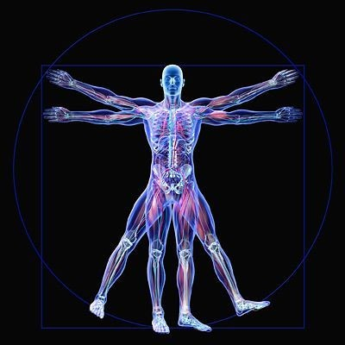
Odam organizmi tuzilishiga ko'ra murakkabligi, mehnatga layoqatliligi bilan hayvonlar organizmi tuzilishidan tubdan farq qiladi. Ana shu tuzilish, rivojlanish qonuniyatlarini uning evolyusion taraqqiyot qonunlari - filogeneziga (phylon - avlod, genesis- taraqqiyot) taqqoslangan holda xamda odam holatiga o'tish jarayoni - antropogenezi (antropos - odam) ni urganadi. Bu bilan qiyosiy yoki solishtirma anatomiya shug'ullanadi.
Organizmning paydo bolishini, tug'ilguncha ona
qornida o'sib, rivojlanib borishini embriologiya
(embriogenez - embryon - murtak, kurtak) o'rgansa,
tug'ilgandan boshlab to hayotining oxirigacha
bo'lgan davrni "yoshga doir" anatomiya o'rganadi.
Organizm tuzilishining jinsiy xususiyatlari, jinsiy
tafovutlari va ularning uziga xos tomonlari xam
anatomiya o'rganadigan masalalar jumlasiga kiradi.
Add Your Title
Fresh Event Planning

Slide 4
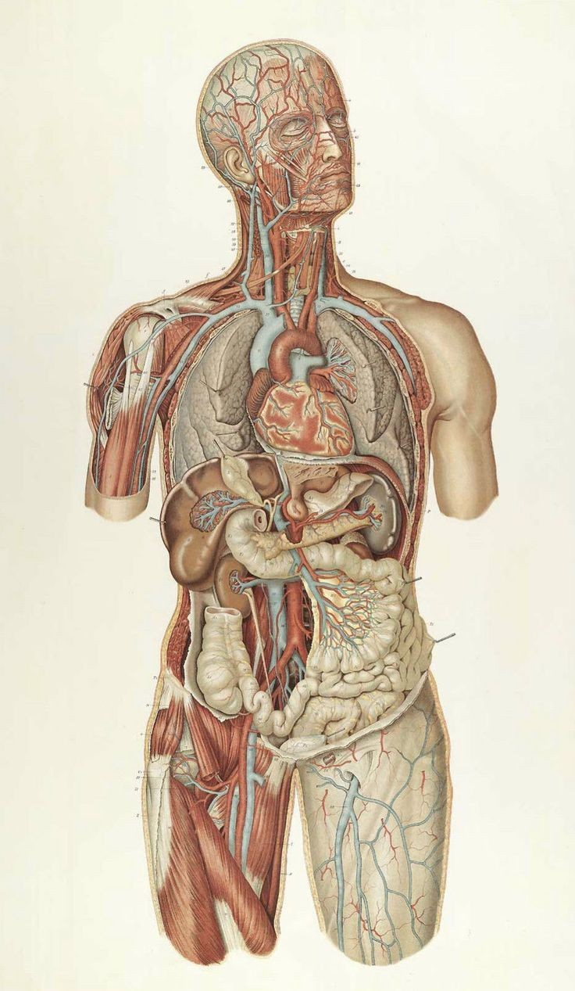
Anatomiya shu bilan birga a'zolarning individual xususiyatlarini, ularning ozaro munosabatlarini, joylashish - topografiyasini ham o'rganadi. Odam organizmining embrionlik davridagi va ayniqsa tug'ilgandan keyingi rivojlanishi muhitning ta'siri bilan uziga xos xususiyatlarni kasb egadi. Organizmning shakllanishi va rivojlanishiga, shuningdek, odamlar yashab turgan muhitning iqlimiy-geografik sharoiti, ijtimoiy tuzum kabi omillari ham ta'sir etadi. Bu ta'sirlarni antropologiya fani o'rganadi.Odam organizmi a'zolarining tuzilishi ularning vazifalariga bog'iq holda shakllanib boradi. Bu bog'iqliklarni o'rganish funksional anatomiya fanining vazifasidir.
02
ADD YOUR TITLE
This Presentation template for the rice husk designer pencil demo works, focusing on the production of high-end design husk designer pencil demo works
2020

Slide 5
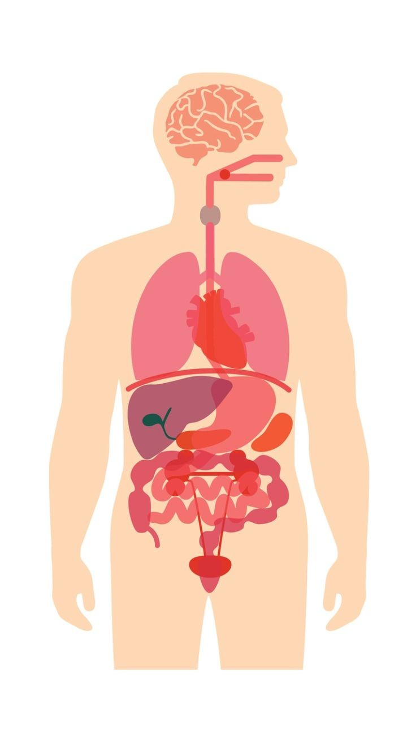
Misrda va Vavilonda eramizdan III - II ming yil oldin ko'zga ko'ringan shaxslarning murdalarini mumiyolash odat bulganligi sababli, ba'zi bir a'zolarning tuzilishi to'g'rida yuzaki bulsa ham ma'lumotlar bo'lgan. Jumladan, xind tabibi Bxaskara Bxatshe eramizdan avvalgi X asrga mansub bo'lgan. "Anatomiya targiboti" asarida a'zolar, muskullar, qon tomirlar va nervlar to'g'risida yuzaki ma'lumotlarni to'plagan.
Anatomiyaning haqiqiy rivojlanish davri qadimiy yunonlar mamlakatidan boshlangan. Yunonistonda ruxoniylar hukmron bulganligi tufayli kupgina fanlar qatori tibbiyot fani ham yaxshi rivojlangan: jumladan, Kos va Knidos maktablari tashkil etilgan. Bu maktablarda boshqa olimlar bilan bir qatorda Gippokrat, Pifagor, Arastu (Aristotel) kabi allomalar ham tarbiya topganlar.
03
ADD YOUR TITLE
This Presentation template for the rice husk designer pencil demo works, focusing on the production of high-end design husk designer pencil demo works
2020

Slide 6
Orta (V - XI) asrlarda dinning fan rivojiga to'sqinlik qilishiga qaramasdan o'rta Osiyoda bir qancha mashhur olimlar yetishib chiqdi. Ana shulardan biri buyuk alloma Abu
Ali ibn Sinodir (980-1037). U falsafa, adabiyot, matematika, kimyo, astronomiya, musiqashunoslik va tibbiyot bilan shug'ullangan. U Buxoro shaqri yaqinidagi Afshona. Qishlog'ida tug'ilgan. Dastlabki ilmni Buxoroda olgan va 17 yoshlik chog'idayoq ko'pgina fanlarni mukammal egallagan.
Abu Ali ibn Sino Xorazm va Eronda saroy tabibi bo'lib xizmat qilgan. Tibbiyotdagi misli korilmagan buyuk va ajoyib xizmatlari, kashfiyotlari uni butun dunyoga mashxur etgan.
Ibn Sino 100 dan ortiq asar yaratgan, bulardan eng kattasi - "Tib qonunlari" 1000- yillarda yozilgan. Kitob 5 jildli bolib, birinchi tomi anatomiya va fiziologiyaga bag'ishlangan. Ibn Sino ozining bu buyuk va o'lmas kitobida tibbiyot soxasidagi dunyoda bo'lgan barcha ma'lumotlarni to'plabgina qolmasdan, oz kuzatishlari, tekshirishlari va tushunchalari bilan fanni yanada boyitgan. Kitob turli tillarda qayta-qayta nashr qilingan, dunyodagi xamma mamlakatlarda 600 yildan ziyodroq muddat ichida tibbiyot bilim yurtlarida asosiy oquv qullanmasi bo'lib xizmat qilib kelgan va xanuzgacha hizmat qilmoqda.
Ibn Sino organizmni o'rganishda odam konstitusiyasiga birinchi bo'lib e'tibor berdi. "Tib qonunlari" tomlarida ichki kasalliklar, xirurgiya, farmakologiya, gigiena va
tibbiyotning boshka qismlari to'g'risida batafsil ma'lumotlar berilgan. "Tib qonunlari" ozbek tilida birinchi marta 1954-1956 yillarda Toshkentda bosilib chiqqan.
04
ADD YOUR TITLE
This Presentation template for the rice husk designer pencil demo works, focusing on the production of high-end design husk designer pencil demo works
2020

Slide 7
Anatomiyani organishda odam organizmining xizmati katta. Odam organizmining tuzilishiga yondoshishda ikki xil bir-biriga qarama-qarshi materialistik va idealistik oqimlar paydo bolgan va uzoq, yillar davomida ana shu oqimlar orasida kurash davom etib kelmoqda.
Chunonchi, mexanik materialistlar organizm turli xil a'zolarning mexanik yigindisidan (Morganni), tuqimalar (Bisha) yoki xujayralar yigindisidan (Virxov) iborat deb qaraydilar. V. Virxov odam organizmini xujayralar davlatiga qiyoslaydi, unda aloxida guruxlar - xujayralar federasiyasi bolib, uzi mustaqil yashash imkoniyatiga ega ekanligini ta'kidlaydi. Alohida a'zolarni umumiy bir butun organizmdan ajratib qarash metafizik qarashdir. U xujayra guruxlarini mustaqil yashash imkoniyatiga ega deyish - vitalizmdir.
Dialektika nuqtai nazaridan, organizm alohida qismlar, tuqimalar, a'zo va tuqima elementlaridan tashkil topgan. Ana shu qismlarning bir-biriga uzviy bog’lanishi natijasida bir butunga aylangan tuzilma bolib, u betoxtov ozgarib turadi. Organizm uzi yashaydigan sharoitga moslashgan va shu sharoitsiz yashay olmaydi.

Slide 8
E'tiboringiz uchun tashakkur!

